Slide 1
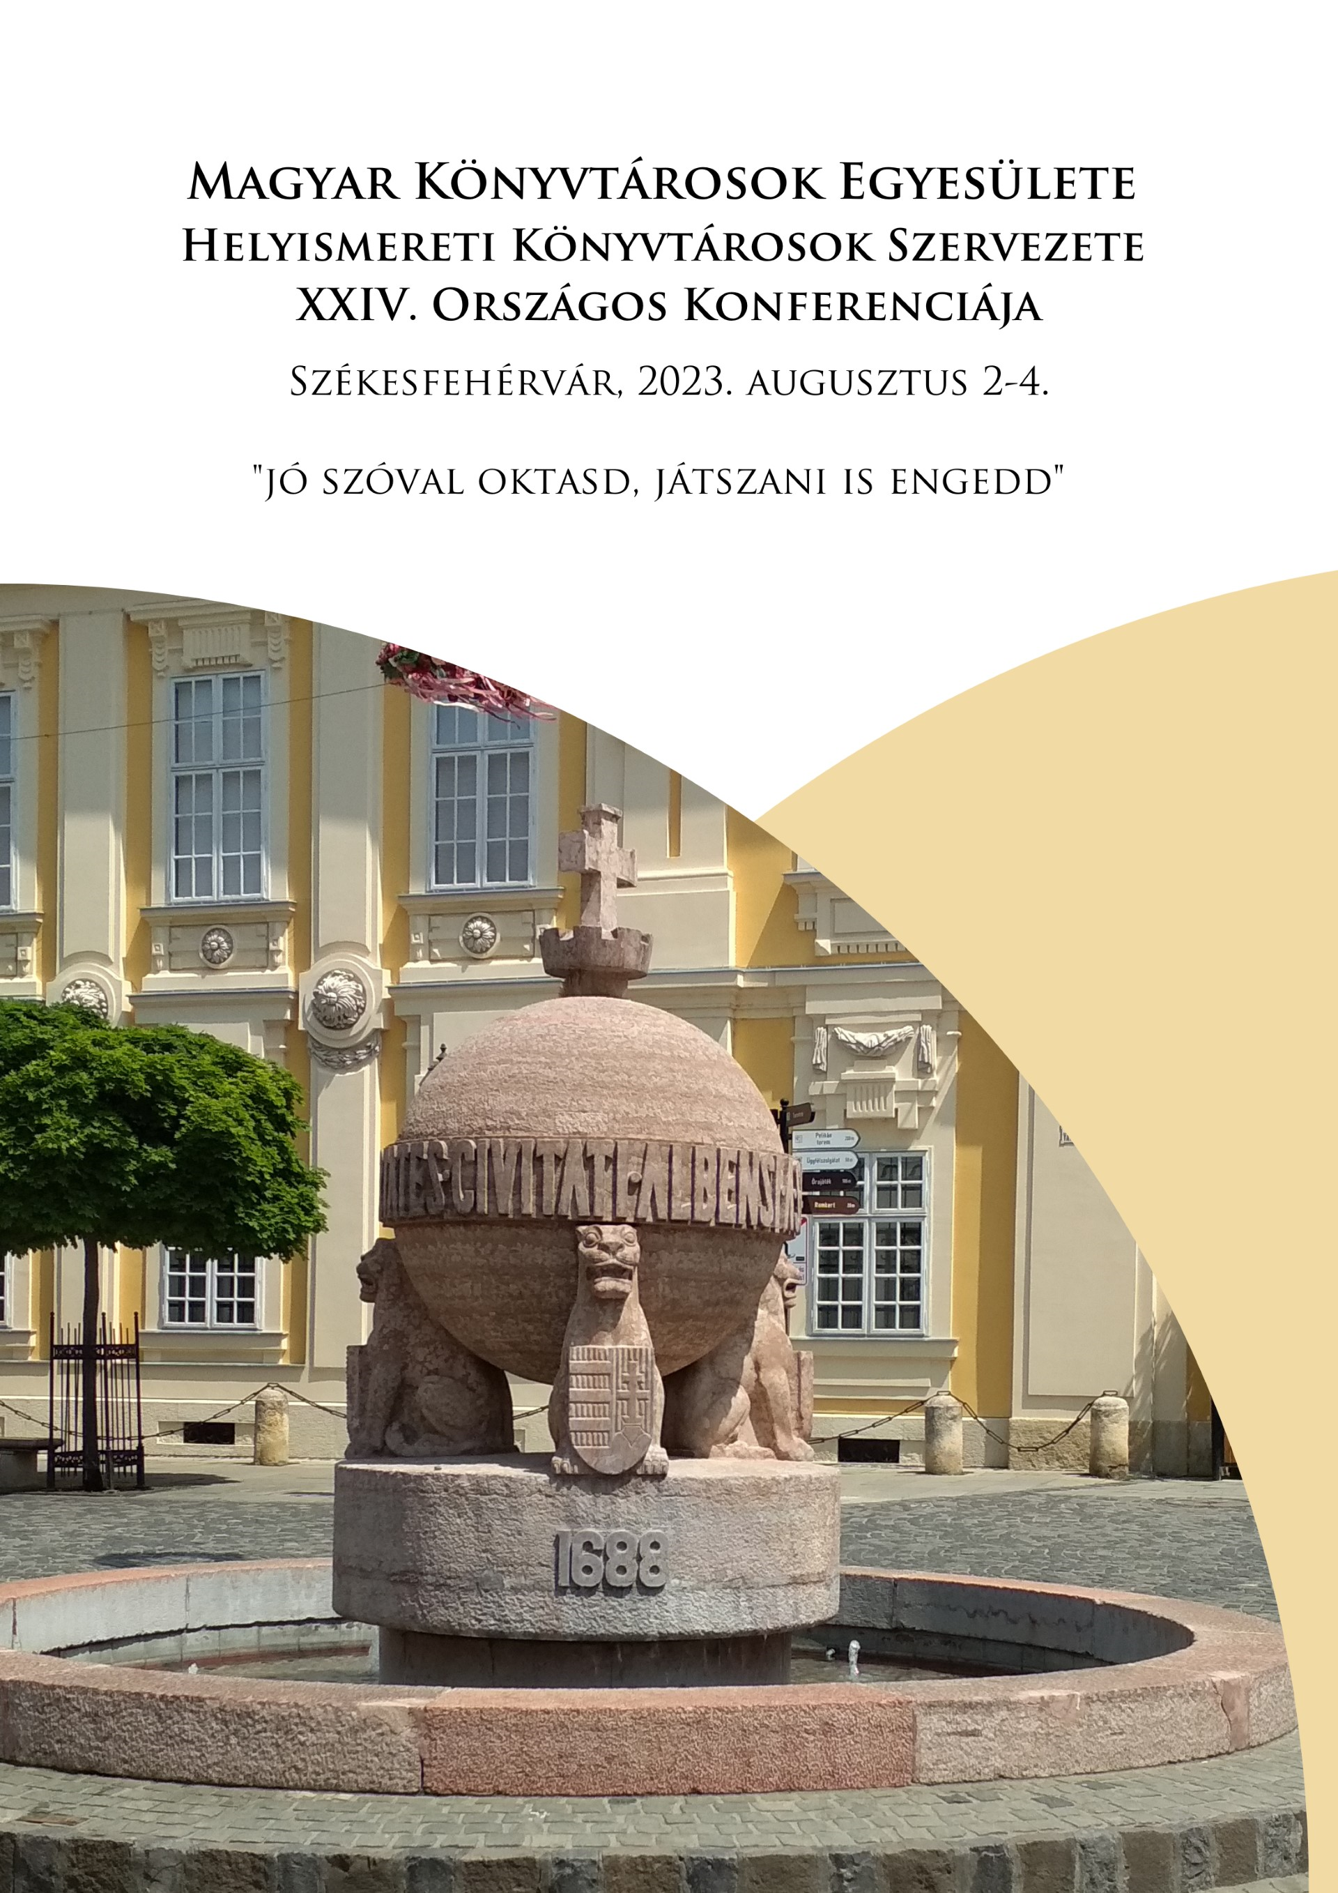

Slide 2
Augusztus 2.
Sajtótájékoztató
14:00 Megnyitó
Levezető elnök: Szalainé Bodor Edit elnök (MKE Helyismereti Könyvtárosok Szervezete)
Köszöntő: Lehrner Zsolt alpolgármester (Székesfehérvár MJV)
Köszöntő: Buriánné Tarró Edit Erzsébet igazgató (Vörösmarty Mihály Könyvtár, Székesfehérvár)

Slide 3
Dr. Tóth Máté igazgató (Hamvas Béla Pest Megyei Könyvtár, Szentendre): Helytörténet, helyi identitás, közkönyvtár Felbermann Judit főosztályvezető (Budapesti Történeti Múzeum): Múzeumi tanulás – Interaktív kiállítási elemekkel egy új látogatói attitűdért Dr. Praznovszky Mihály irodalomtörténész: Színház az egész világ – még a könyvtár is : színészek, írók, legendák, kiállítások
Dr. Gulyás Antal neveléstörténész (Székesfehérvár): A tanítóképzés története Székesfehérváron A Kertész Gyula Emlékérem átadása Javaslattevő: MKE Helyismereti Könyvtárosok Szervezete

Slide 4
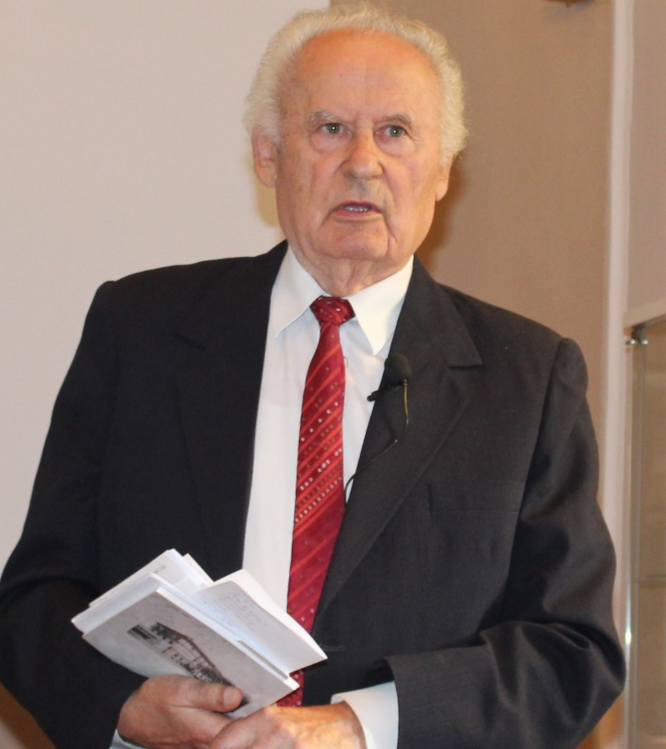
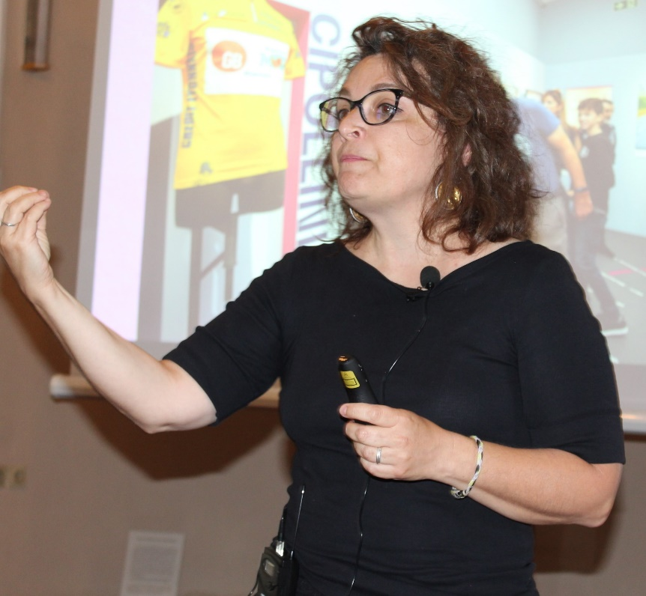
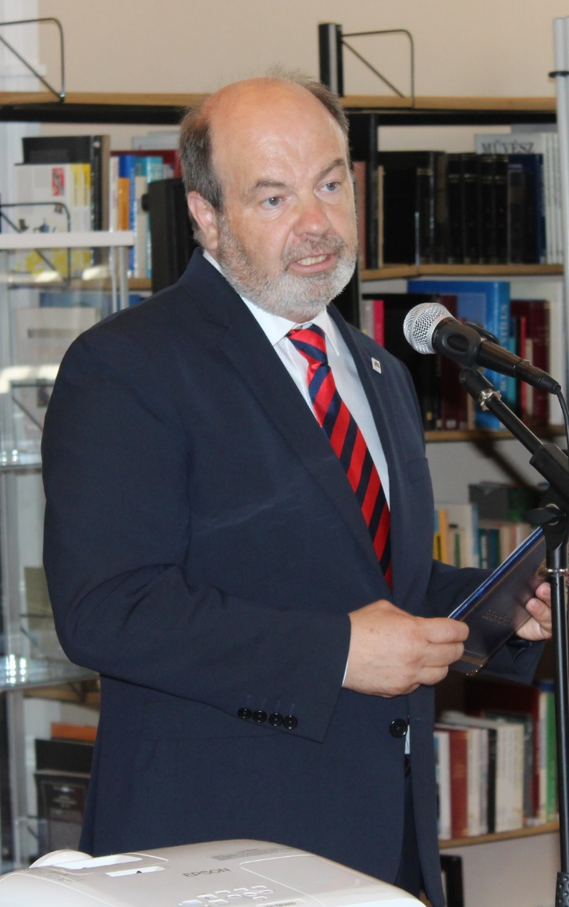
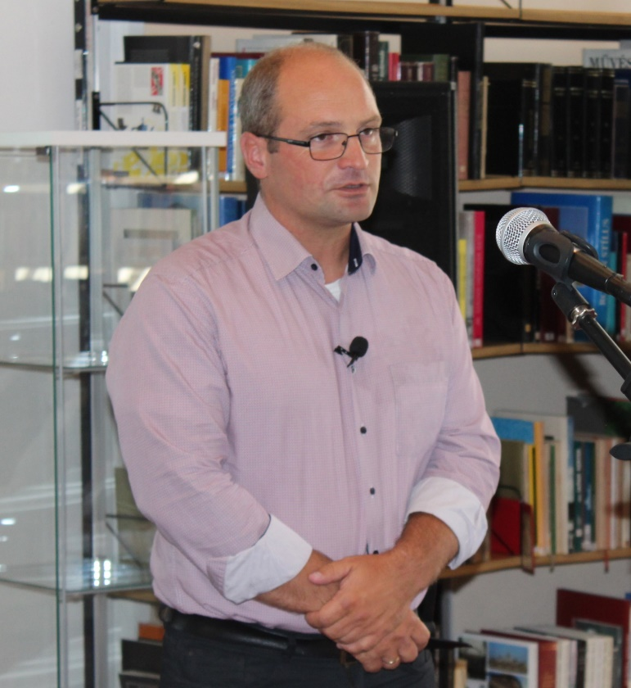
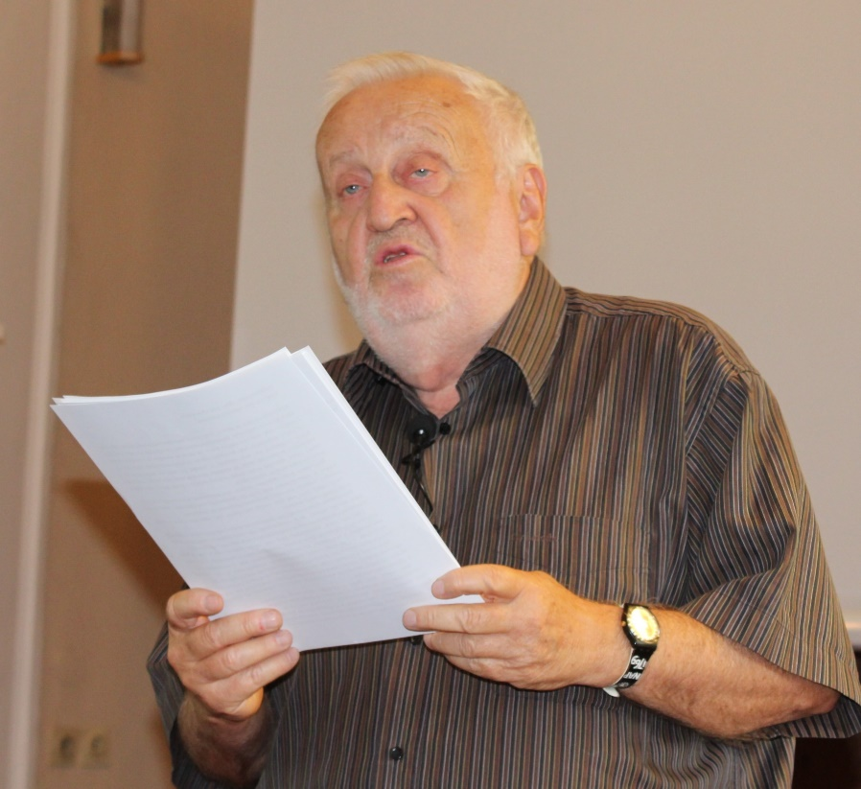

Slide 5
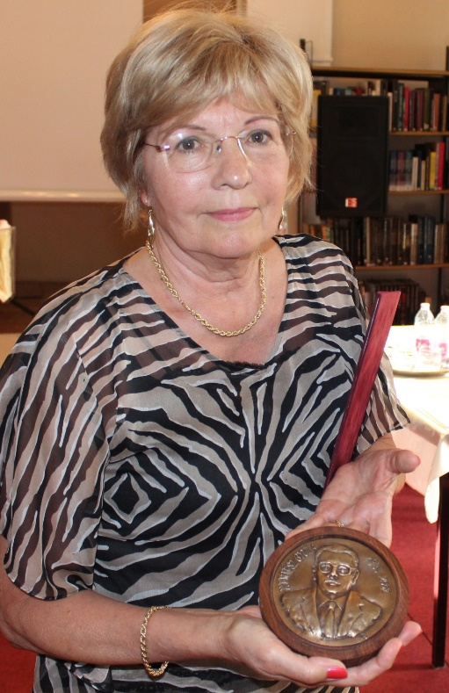
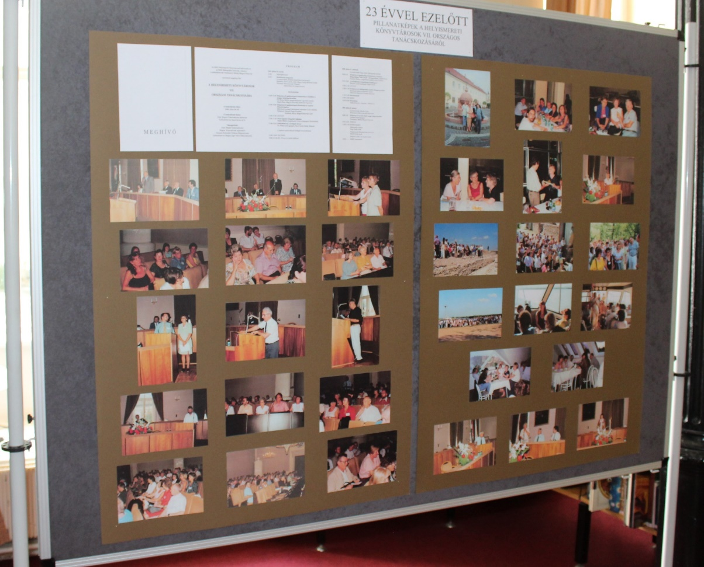
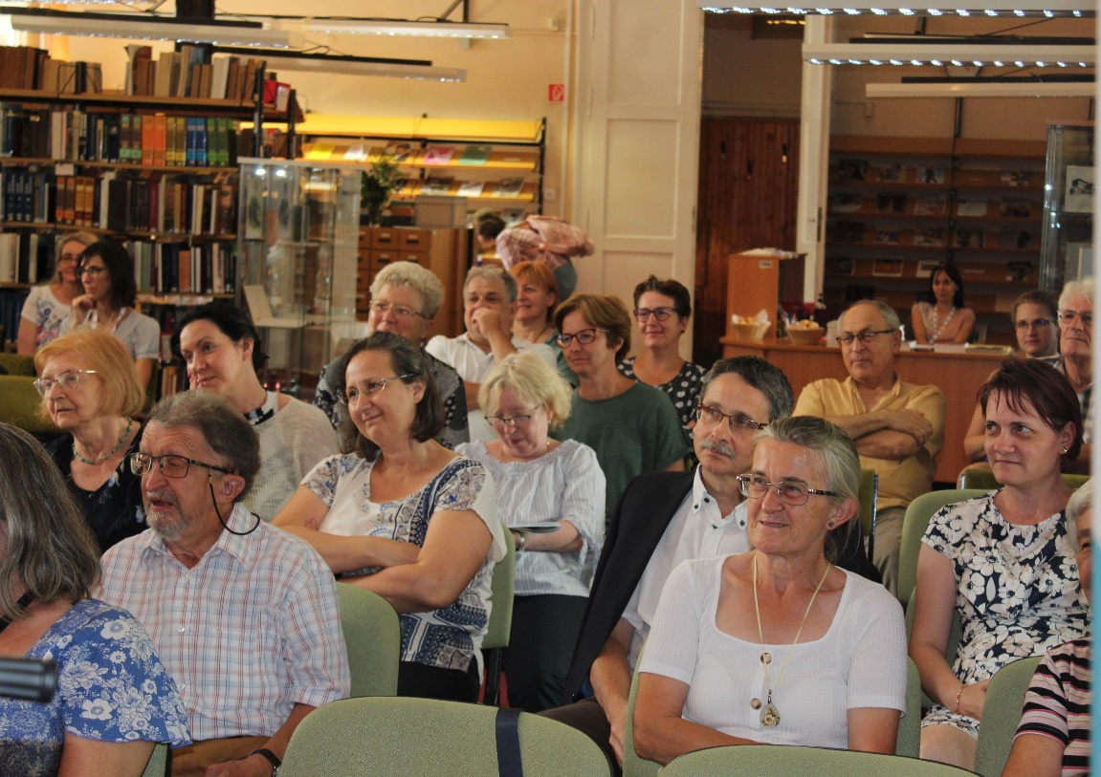

Slide 6
Augusztus 3.
Levezető elnök: Buriánné Tarró Edit Erzsébet igazgató
A Régi könyves és a Dévay-gyűjtemény megtekintése
Széman Richárd fotográfus, helytörténeti kutató (Kertvárosi Helytörténeti Gyűjtemény, Budapest): Játék és jótékonyság
Nagy Veronika néprajzkutató, muzeológus (Hetedhét Játékmúzeum, Székesfehérvár): Az Állami Fiúnevelő Otthon növendékei által készített játékok
Turay Zoltán helyismereti könyvtáros (Bródy Sándor Könyvtár, Eger): Foglaljuk el a várost! - helyi tartalmak készítése fiatalokkal
Szécsényi Orsolya helyismereti könyvtáros (Bródy Sándor Könyvtár, Eger): A hely szelleme, azaz egy helyismereti társasjáték megszületése
Dr. Demeter Zsófia történész (Székesfehérvár): Magyar nyelvű színjátszás a reformkori Székesfehérváron
Dr. Lukács László főmuzeológus, néprajzkutató egyetemi tanár (Székesfehérvár): Nagy szegénységben élt itt Petőfi…
12:00 A Hetedhét Játékmúzeum megtekintése

Slide 7
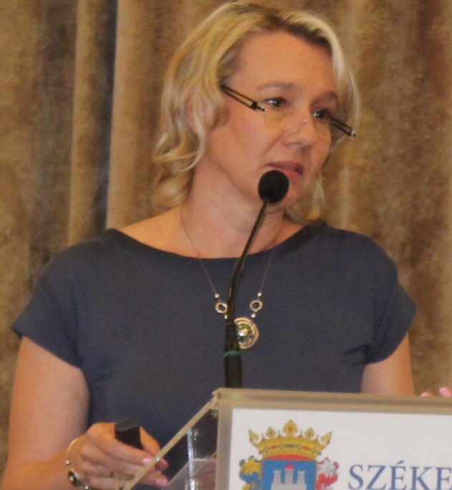
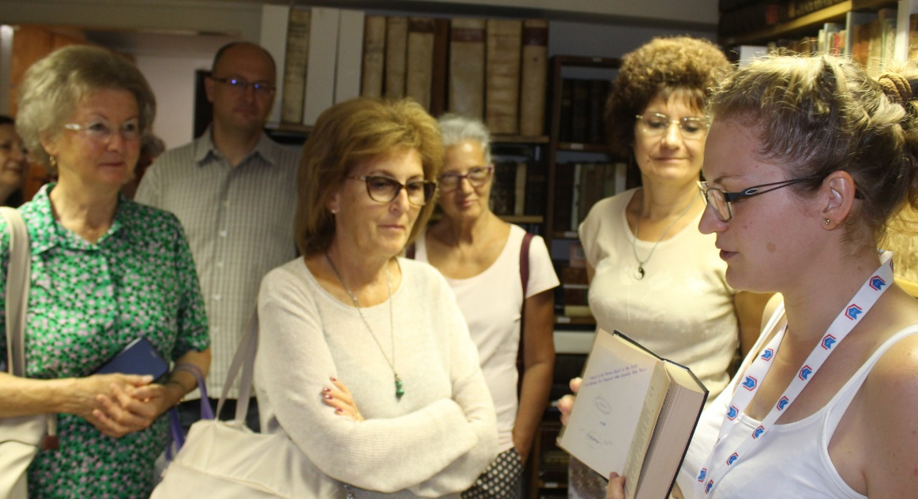
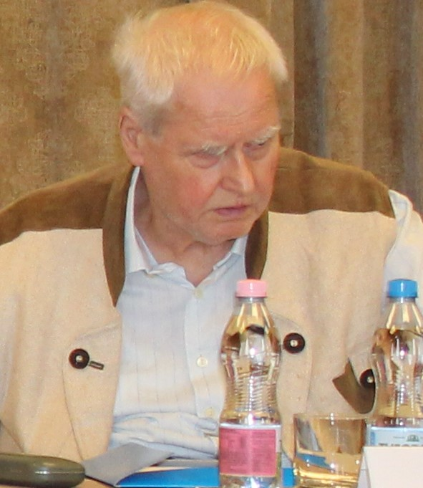
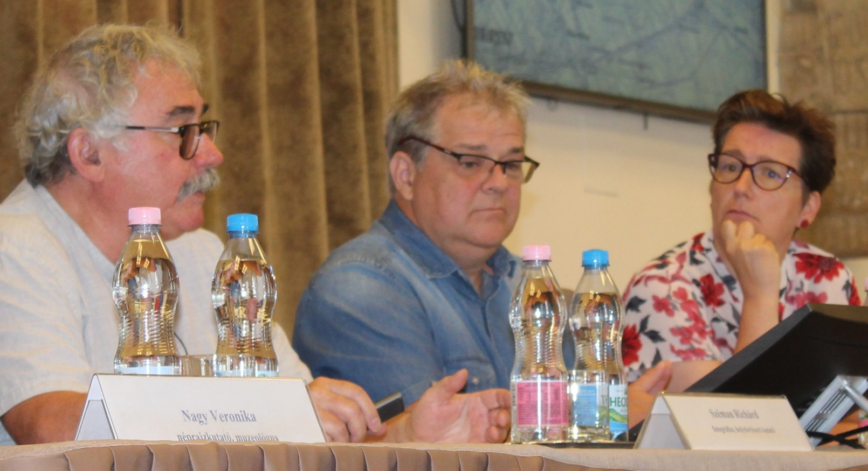
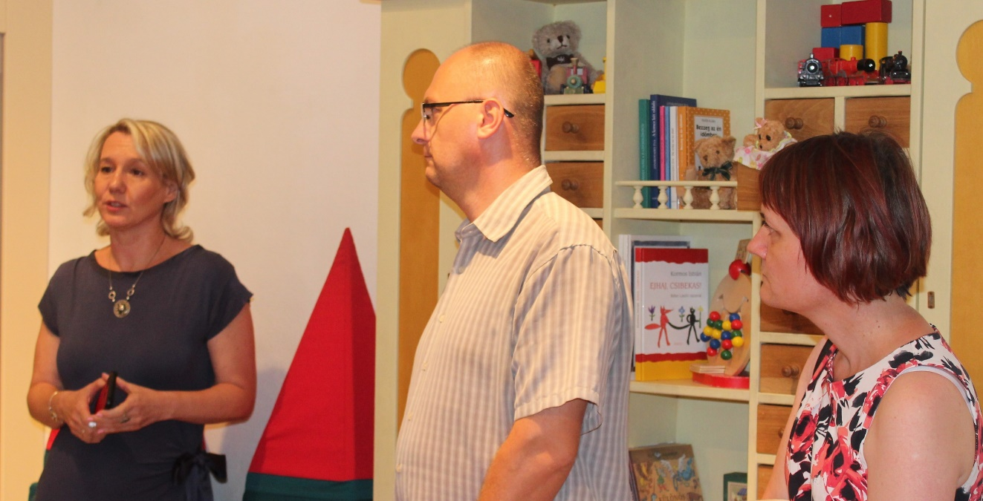

Slide 8
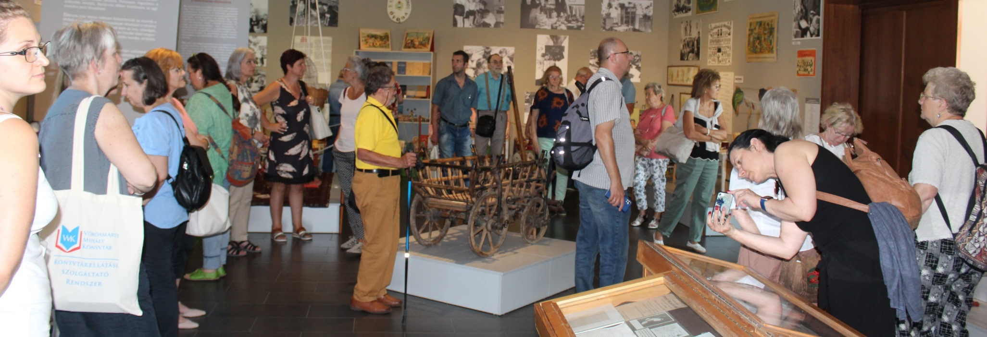
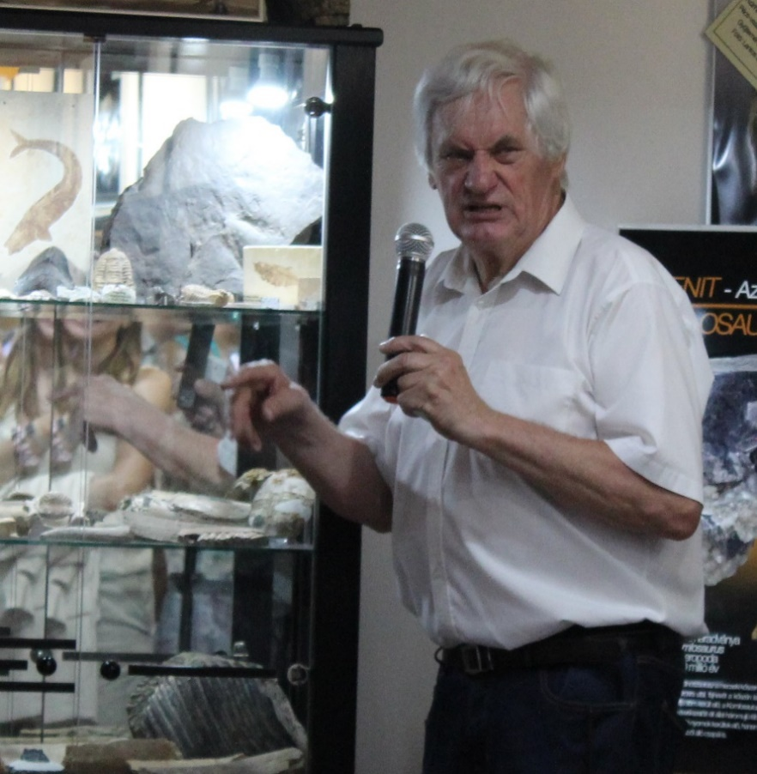
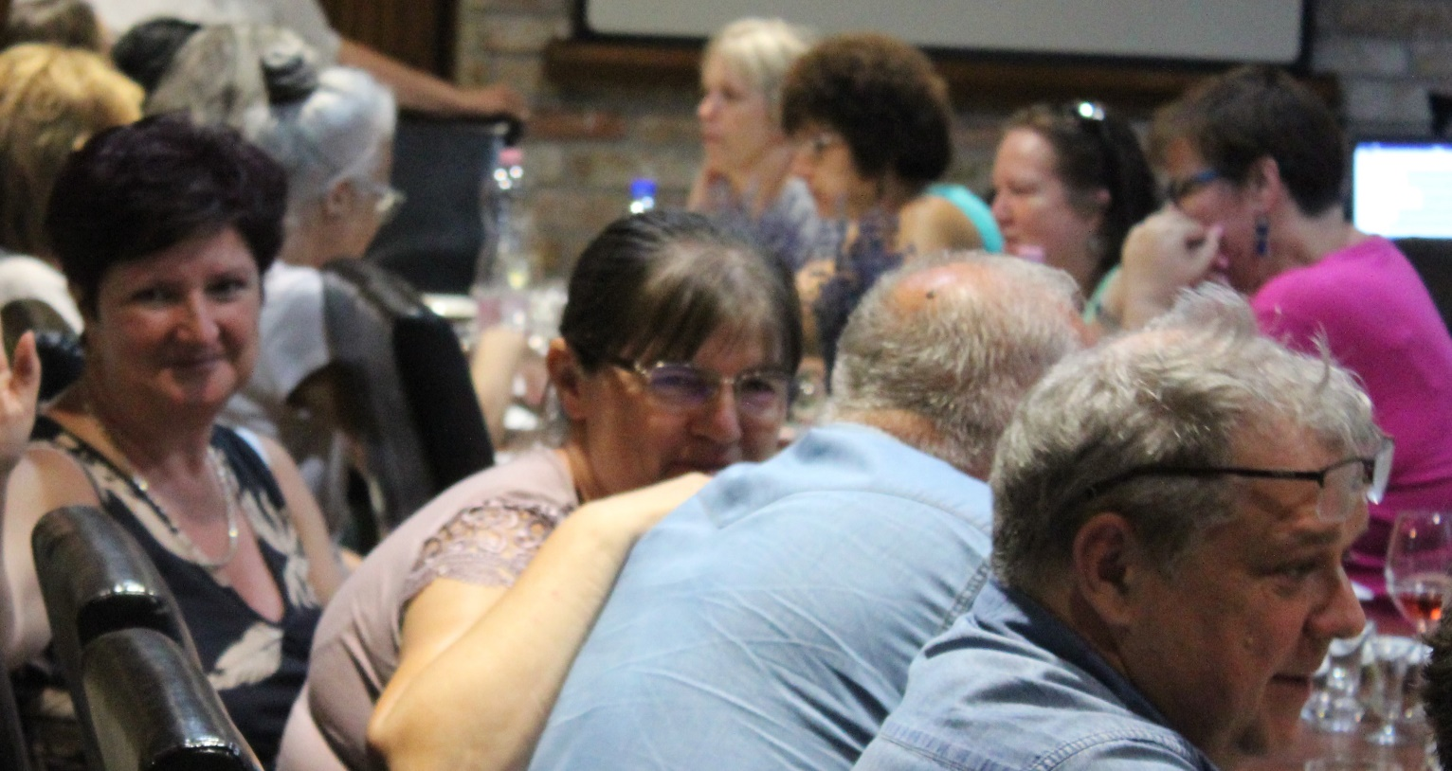
A martonvásári Óvodamúzeum megtekintése Látogatás Kápolnásnyéken, a Helytörténeti-, Kovács- és Ásványkiállítás megtekintése

Slide 9
Augusztus 4. Levezető elnök: Sándor Tibor könyvtáros (Fővárosi Szabó Ervin Könyvtár Budapest Gyűjtemény) A Vörösmarty Mihály Könyvtár megtekintése Farkas Edit helyismereti könyvtáros (Vörösmarty Mihály Könyvtár, Székesfehérvár): Helyismereti vetélkedők és játékok a Vörösmarty Mihály Könyvtárban Varga Bianka Zsuzsanna régész-történész (Siklósi Gyula Várostörténeti Kutatóközpont, Székesfehérvár): A Tanácsköztársaság oktatáspolitikája Székesfehérváron Dr. Gajda Péter Pál gimnáziumi tanár, irodalomtörténész (Székesfehérvári Teleki Blanka Gimnázium és Általános Iskola): Egy család a nevelés szolgálatában (a Brunszvik-Teleki-de Gerando család pedagógiai tevékenysége)

Slide 10
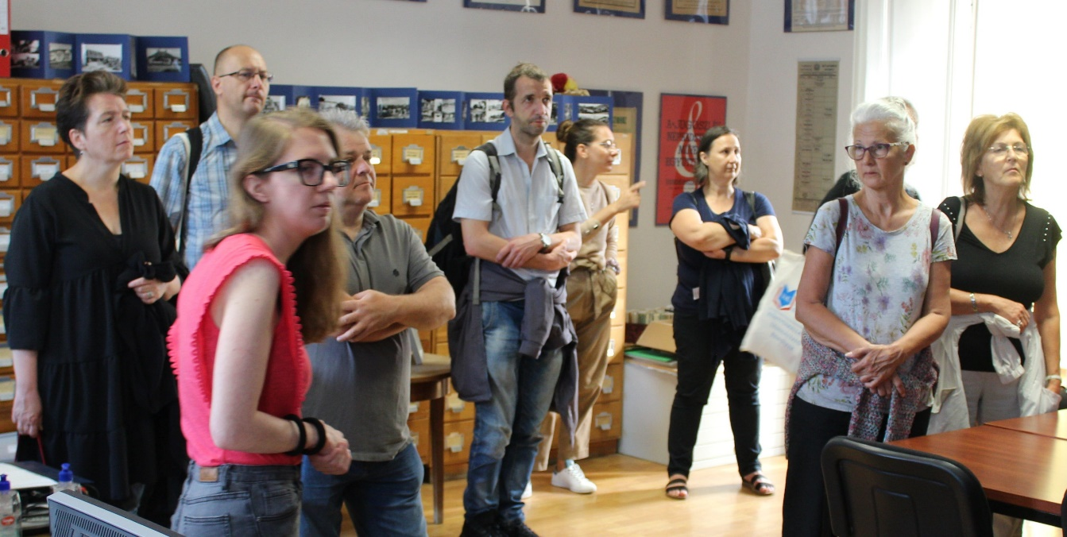
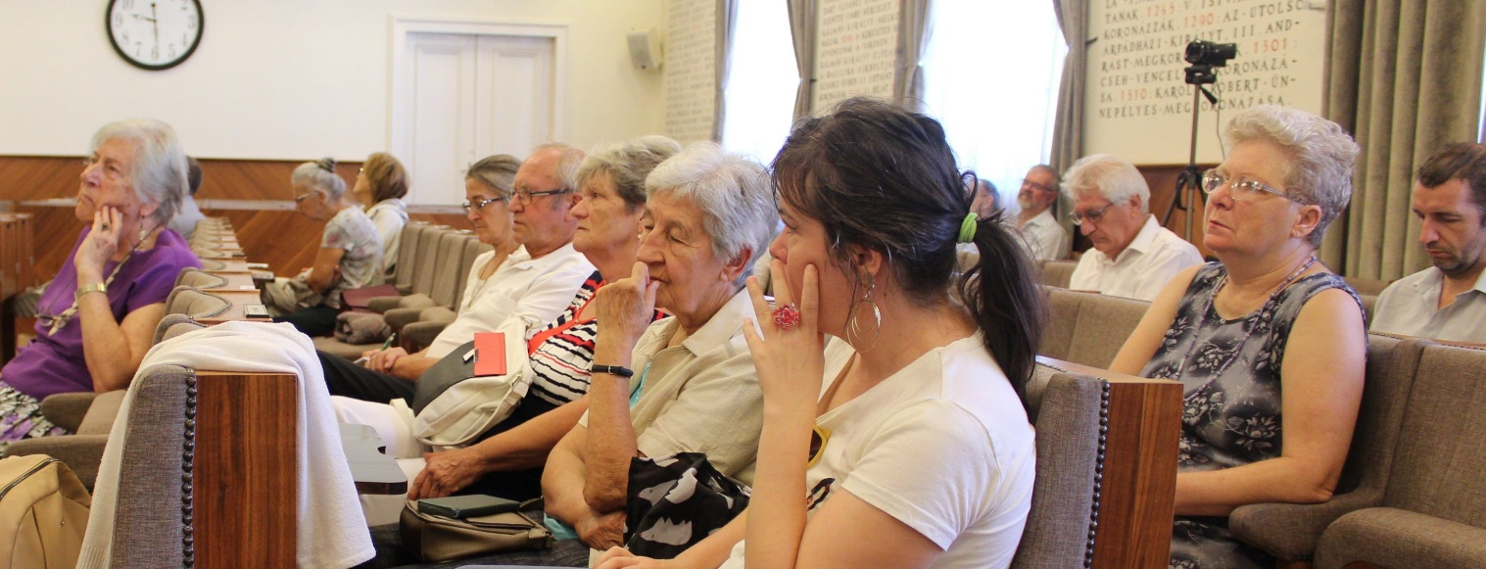
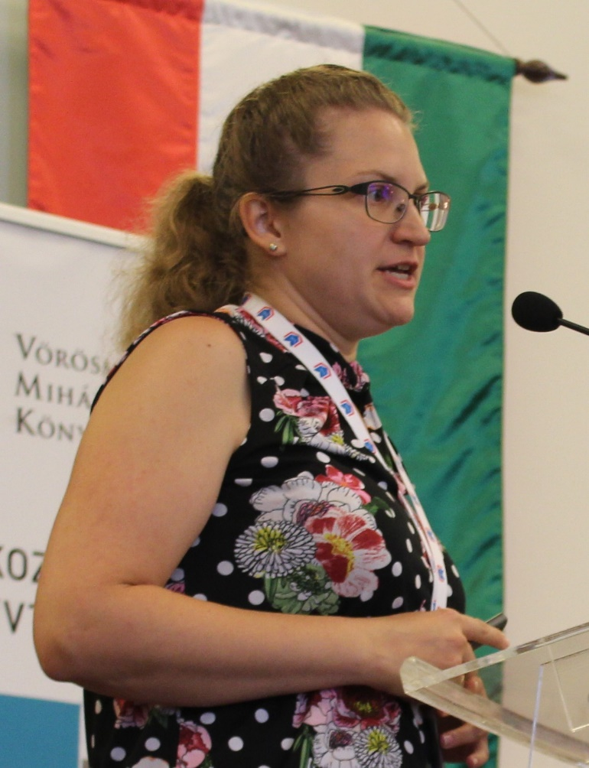
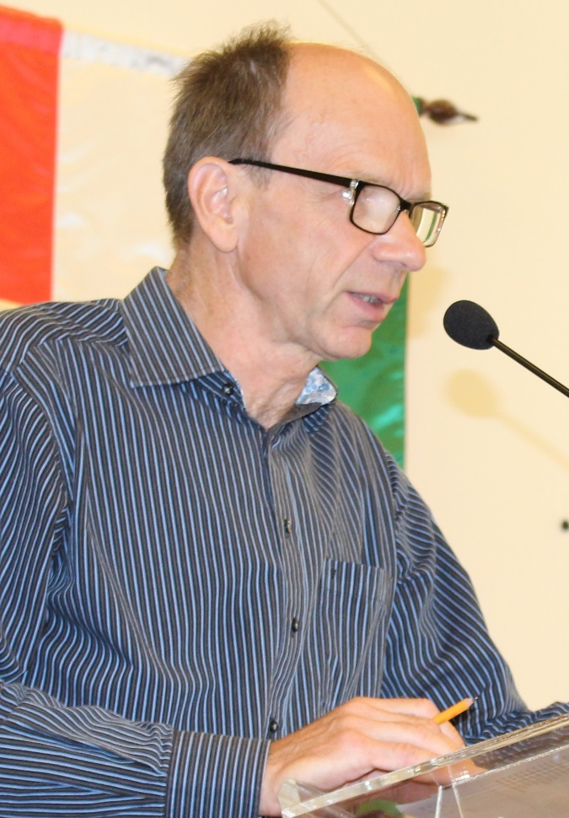
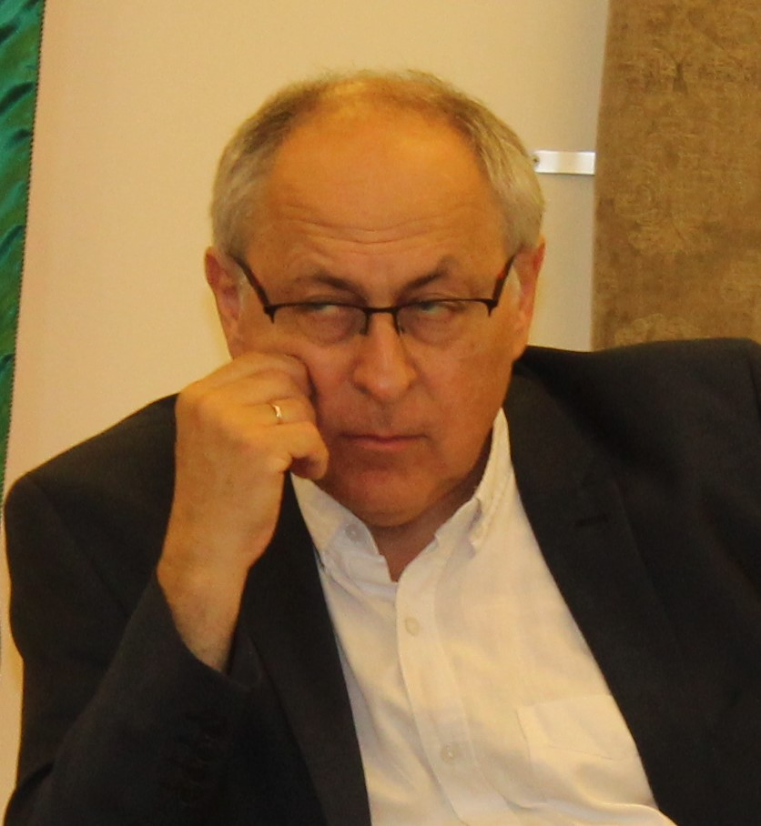
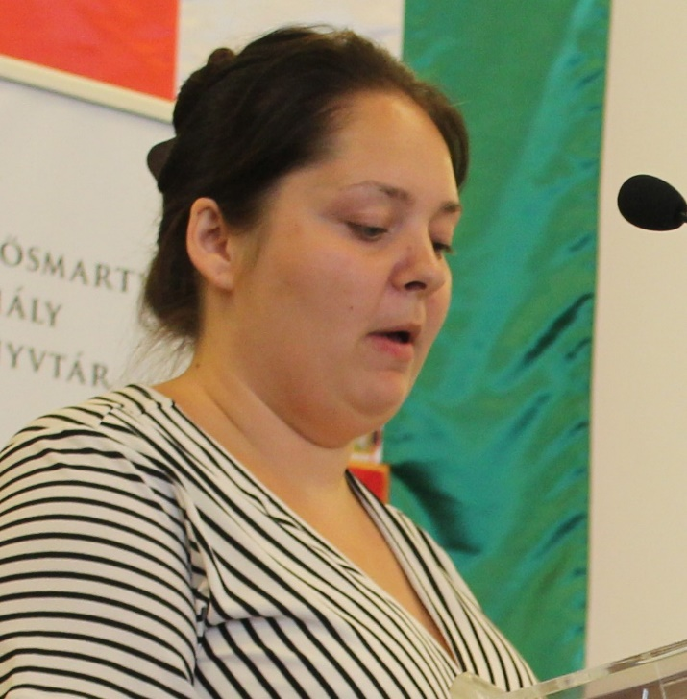

Slide 11
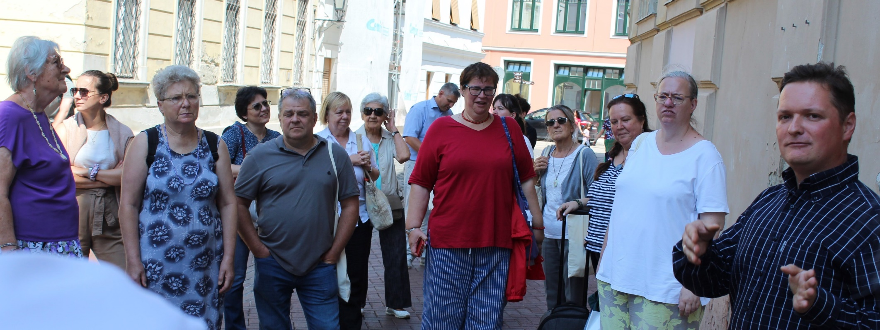
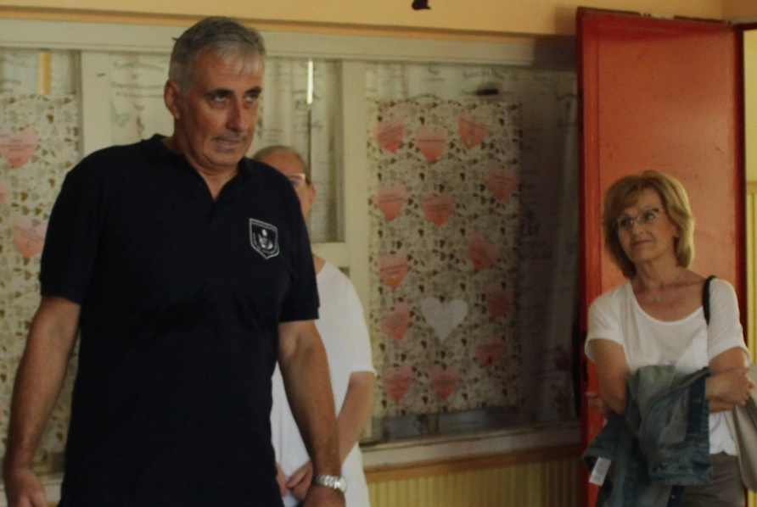
A konferencia zárása, a kódex átadása
Séta Váczi Márk székesfehérvári várostörténeti kutatóval
A Siklósi Gyula Pincegaléria megtekintése

Slide 12
